Slide 1
Исторический портрет Андрея Рублёва
Презентацию подготовила:
Учитель МХК
ГБОУ г. Москвы Школа № 717
Боярская Ирина Сергеевна

Slide 2
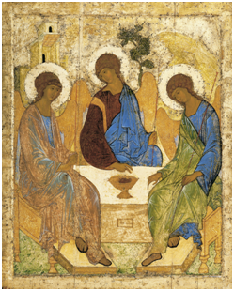
Из биографии.
Годы жизни: примерно 1360- 1370 г. до 1428
Андрей Рублёв, иконописец. Был учеником Феофана Грека. Рублёв – современник Сергия Радонежского и Дмитрия Донского.
Сведений о происхождении Рублёва практически нет. Да и имени его, данного при рождении, мы не знаем. Андрей — имя, данное ему при пострижении в монахи. Можно лишь догадываться, что он из семьи ремесленников, та как «рубель» — это нож для работы с кожей. Возможно, отсюда его прозвище- Рублёв.
Святая Троица

Slide 3
Рублёв «Троица»
Эта икона была написана в похвалу Сергию Радонежскому. Тихая беседа ангелов полна дружеской откровенности. Средний ангел (Христос) благословляет жертвенную чашу, а левый ангел (Бог-отец) благословляет его самого на страдания. Фигуры словно вписаны в круг, который символизирует гармонию. Цвета характерны творческой манере Рублёва. Это светлые и яркие тона.

Slide 4
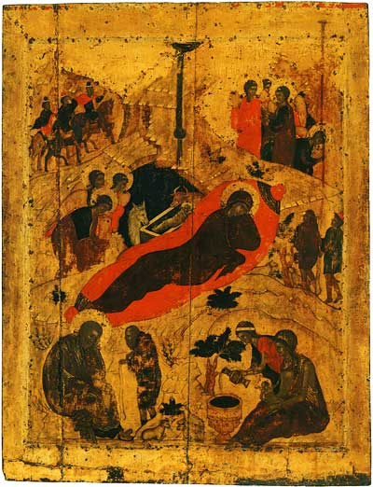
Впервые в летописи Андрей Рублёв упоминался, когда речь шла о росписи Благовещенского собора в Москве в 1405 г. Феофаном Греком, старцем Прохором и Рублёвым.
Конец 14- начало 15 века в истории Руси характеризуется национальным подъёмом, вызванном победами Дмитрия Донского над Золотой Ордой. Эти идеи нашли отражение и в творчестве А.Рублёва. Его интересовали нравственные, духовные проблемы , и он отражал величие, силу и красоту человека в своих произведениях.
Рождество Христово 1410г?

Slide 5
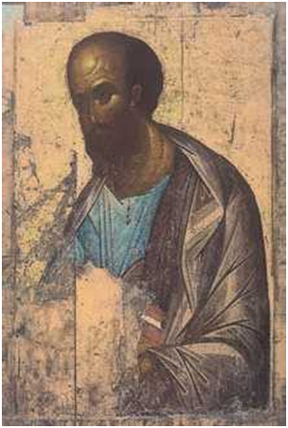
Направления деятельности
Результаты: Расписывание соборов и храмов. Расписал Благовещенский собор в Москве, Троицкий и Успенский собор во Владимире (в 1408 г. с Даниилом Чёрным)Последние росписи- в Спасском собор Андроникова монастыря в Москве в 20-е г. 15 века.1425-1427 Рублёв и Чёрный работали над иконостасом и росписью Троицкого собора Троице-Сергиевской лавры.
Иконопись. Написал множество икон, в которых воплощал духовную красоту и силу человека.
Знаменитые иконы:
« Животворящая Троица»
« Спас Вседержитель»
«Рождество Христово»
«Вход Господень в Иерусалим»
«Вознесение Господне
«Архангел Михаил»
«Апостол Павел»

Slide 6
Спас Вседержитель
Творчество А.Рублёва принадлежит к Московской школы иконописи. Для неё характерен синтез традиций Новгородской, Владимиро-Суздальской школы, а также византийского иконописания. Ему были чужды суровые лица святых, полные драматизма. Его образы более просветлённые. На полотнах много света, умиротворения.

Slide 7
Вознесение Господне
Произведения отличает человечность, идея гармонии и согласия. Они несут миру чистоту, любовь, стремление к идеалу, счастью, несмотря на вражду, жестокость , тяготы и беды вокруг.

Slide 8
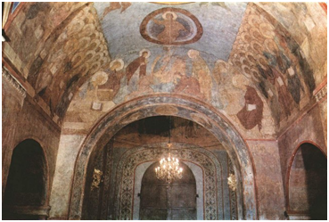
Росписи Успенского собора во Владимире.
Отражение в зримых образах небесной чистоты, благоговение перед Божественным. В его иконах много света, он словно исходит изнури, освещая всё пространство вокруг, наполняя душу радостью и счастьем. Лёгкость в пропорциях фигур — одна из особенностей его икон.

Slide 9
Архангел Михаил
ИТОГИ ДЕЯТЕЛЬНОСТИ
Произведения Андрея Рублёва- иконы, росписи- являются величайшим культурным наследием России. Иконы бережно хранятся в Третьяковской галерее и Русском музее в Москве, они и росписи охраняются государством.
Андрей Рублёв оказал огромное влияние на современников и потомков, изменив зрительный образ Царства Небесного.
Русская православная церковь канонизировала Андрея Рублёва в 1988г.

Slide 10
«Андрей Рублёв» — историческая кинодрама Андрея Тарковского, снятая в 1966 году на киностудии «Мосфильм».
Посмотрите отрывок из фильма, дайте характеристику герою- Андрея Рублева.

